Slide 1
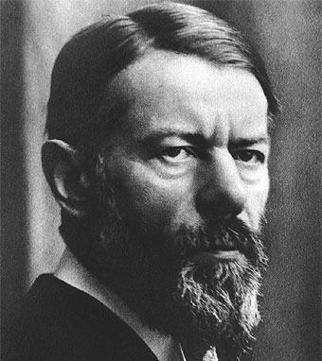
1864- 1920
Economista
Filósofo
Sociólogo

Slide 2
Sobre Weber, objetivos de la clase
Comprender algunas ideas centrales que destacan en el pensamiento de Weber.
Analizar qué entiende por clases y estamentos
Analizar qué entiende por poder
Comparar Su abordaje de la realidad social con el abordaje de Marx: diferencias y similitudes

Slide 3
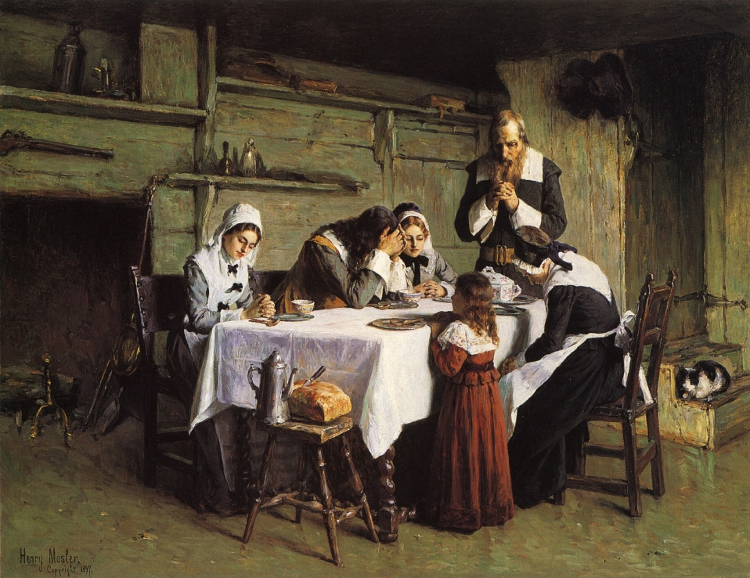
Familia puritana
¿Cómo podría describir esta imagen?
Notes:
presentar imágenes disparadoras para introducir grandes temas vinculados a Weber. Esto es sobre la Etica protestante y el espìritu del capitalismo.
Enfatizar el hecho de que Weber estudiaba otras dimensiones además de la dimensión económica: la religión, la cultura, las formas de pensar.
En la imagen resaltar la austeridad, la frugalidad, la familia, etc.

Slide 4
La Ética Protestante y el Espíritu del Capitalismo
La ética protestante y el espíritu del capitalismo: las virtudes del esfuerzo, templanza, frugalidad, trabajo duro, ahorro, sobriedad, diligencia, fueron parte de la ética Luterana y puritana del protestantismo. El éxito económico proveniente del trabajo es una señal de gracia divina. Weber sostenía que esta forma de pensar y vivir la religión constituyó una base para el capitalismo como forma de vida.

Slide 5
¿Qué ven en esta imagen?
¿Que podría representar?
Notes:
puede representar: una estructura que no lleva a ningún lado concreto, la importancia de los “papeles” de la estructura más allá de su propósito

Slide 6
Sustitución de valores y costumbres tradicionales por la toma de decisiones racionales, un proceso deshumanizador que afecta toda la cultura y la estructura de la sociedad
Notes:
Weber también estudió el proceso de racionalización de la sociedad como parte del proceso de cambios, sumado a los cambios económicos.

Slide 7
Sobre la burocracia
La burocracia, producto de la racionalización, organiza a la sociedad como una máquina en función de la eficiencia.El burócrata realiza un trabajo repetitivo y monótono. La lógica burocrático- administrativa ignora la iniciativa y la creatividad del individuo.

Slide 8
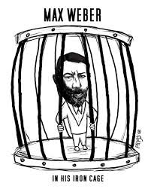
La “jaula de hierro”
La “jaula de hierro” creada por el materialismo y la racionalización aprisiona al indivíduo. La vida de todos (trabajadores y dueños de medios de producción) está expuesta a la impersonalidad de la eficiencia organizacional, muchas veces opuestas a los deseos y necesidades del individuo.

Slide 9
Aporte a la sociología
Weber realiza uno de los aportes más sustantivos del S XX a la sociología. Introduce la idea del componente subjetivo y del examen interpretativo de la acción social del individuo. Ofrece una alternativa al positivismo de Durkheim y al materialismo de Marx. Rescata la importancia de la cultura.
Notes:
Weber aporta no solo teoría sino perspectivas metodológicas a la sociología

Slide 10
Aporte a la metodología de la sociología
La noción de verstehen (comprensión) se refiere al análisis interpretativo de los fenómenos sociales, también llamado comprensivismo.

Slide 11
Sobre textos de ECONOMÍA Y SOCIEDAD
Buscar las definiciones de situación de clase y situación estamentaria en el texto de pag. 242 a pag 246
Subrayar y explicar lo que entiende que quiere decir.
Notes:
dar tiempo para trabajo en equipos

Slide 12
Trabajaremos con el análisis que realizan Celia Duek y Graciela Inda sobre La teoría de la estratificación social de Weber: un análisis crítico*
Primera parte: las clases: 1. qué tipo de clases entiende el autor que existen?
2. Realice un esquema que incluya los diferentes tipos que existen
Segunda parte: los estamentos: 1. Cómo se definen los estamentos?
2. Como se diferencian de las clases?

Slide 13
Clase y estamento
situación de clase: conjunto de probabilidades de provisión de bienes, posición externa y destino personal que derivan dentro de un determinado orden económico de la magnitud y naturaleza del poder de disposición (o de la carencia de él) sobre bienes y servicios y de las maneras de su aplicabilidad para la obtención de rentas o ingresos.
Desarrolla una noción más sofisticada de la “clase”, que no depende solo de la riqueza, sino también del estatus y el poder.

Slide 14
Clase y estamento
situación estamental: es una pretensión, típicamente efectiva, de privilegios positivos o negativos en la consideración social, fundada en el modo de vida y en consecuencia en maneras formales de educación, en prestigio hereditario o profesional.

Slide 15
Resumiendo lo que dice Weber sobre las desigualdades sociales:
formuló una teoría de tres componentes de estratificación, cuyos componentes conceptuales son clase social, estatus y partido político.
La clase social se basa en la relación con el mercado determinada económicamente (nivel económico). El estatus se basa en cualidades no económicas, como el honor, el prestigio o la creencia religiosa. El partido hace referencia a las afiliaciones de carácter político.

Slide 16
Los partidos políticos
Asociación voluntaria con vistas a alcanzar fines políticos
Propósito: manejar la estructura de dominación
Se propone influir sobre comunidades políticas ya existentes
Comprende siempre la socialización
Supone la unión de intereses con igual motivación
Tienen como fin proporcionar poder a sus dirigentes dentro de una asociación

Slide 17
Resumiendo
orden económico | clases sociales
orden social | estamentos
distribución del poder político | partidos
Weber insiste en el carácter contingente, no fijo, del sentido de las relaciones entre estas dimensiones,
Considera que el orden social y el económico están mutuamente condicionados. Cualquier dimensión puede funcionar como base de las otras.
No puede pensarse en la determinación del factor económico. Solo puede hacerse esta consideración en referencia a una coyuntura concreta.

Slide 18
Notes:
que completaría en el espacio en blanco?

